Slide 1
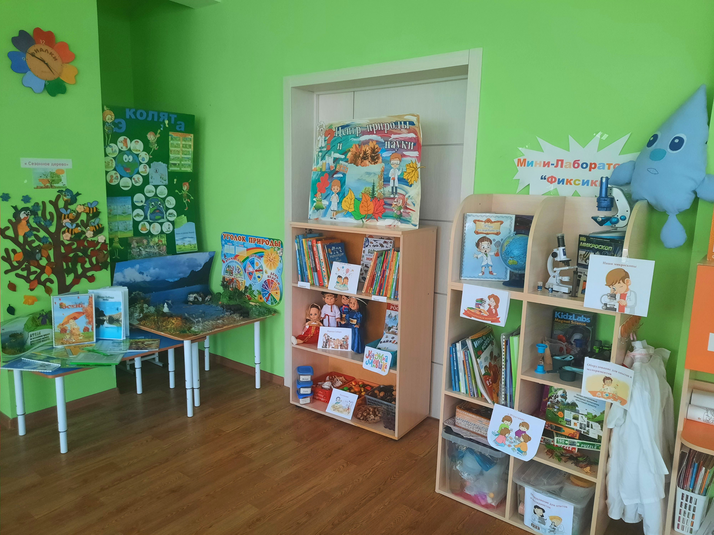
Муниципальное бюджетное дошкольное образовательное учреждение города Иркутска детский сад № 132
Центр Природы и науки

Slide 2
Авторы : Стрижаченко Анна Александровна
Возрастная группа : старшая группа
Наполняемость :
1. Глобус, микроскопы, лупы, зеркала, весы (безмен), магниты, термометры, бинокли, веревки, линейки, песочные часы, глобус, лампа, фонарик, венчики, взбивалки, мыло, щетки, губки, пипетки, одноразовые шприцы без игл, пищевые красители, отвертки, винтики, терка, клей наждачная бумага, лоскутки ткани, соль, колесики, мелкие вещи из различных материалов ( дерево, пластмасса, металл), мельницы.
2. Емкости, пластиковые банки, бутылки, стаканы различной формы, величины, мерки, воронки, сита, лопатки, формочки.
3. Материалы:
- природные (желуди, шишки, семена, скорлупа, сучки, спилы дерева, крупа и т. д.);
- бросовые (пробки, палочки, куски резиновых шлангов, трубочки для коктейля и т. д.);
4. Неструктурированные материалы: песок, вода, опилки, древесная стружка, опавшие листья, измельченный пенопласт.
5. Методическая литература : конспекты НОД по данной теме, книги, журналы, картотеки игр связанных с природой, картотеки опытов и экспериментов, картотека консультаций для педагогов и родителей.
6. Лэпбуки: «Байкал», «Эколята- дошколята», «Юный ученый», «Береги планету», «Зима», «Весна», «Лето», «Осень» и т.д.
7. Детские халаты по количеству детей.
8. Энциклопедии "Всё обо всём", атласы, альбомы: времена года, деревья, растительный мир, грибы, природные явления,
насекомые, птицы, животные жарких стран, домашние животные и птицы, дикие животные, животные Сибири.
9.Куклы народов Сибири.
10.Д/и :"Кто где живёт?"," Животные"," Растения-наши друзья", "Ассоциации", "Зоологическое лото", "Кто чем питается?", "Времена года" и др. В играх дети закрепляют те знания, которые получают опытным путём.
11.Макет озера Байкал.
12. Мини музей «Народы Сибири».

Slide 3
1.Уголок природы «Эколята»
2.Стеллаж для хранения познавательно-исследовательских материалов.
3.Мини – лаборатория «Фиксики».
4. Центр творчества/музыкальный центр
5. Вход в спальню.
6. Центр строительно – конструктивных игр.
7.Центр безопасности/Гараж
8.Центр настольно-печатных игр/ Патриотический уголок
9.Кукольный дом.
10. Детская парикмахерская «Милашка».
11. Детский магазин «Кроха».
12.Уголок уединения.
13. Вход в туалет.
14. Центр речевого развития «Говорун».
15. Библиотека.
16.Вход в группу.
*Овалы-стулья, квадраты коричневые - столы,
черный прямоугольник -магнитная доска.
2
3
4
5
1
6
16
7
15
8
14
9
13
12
11
10
Окна

Slide 4
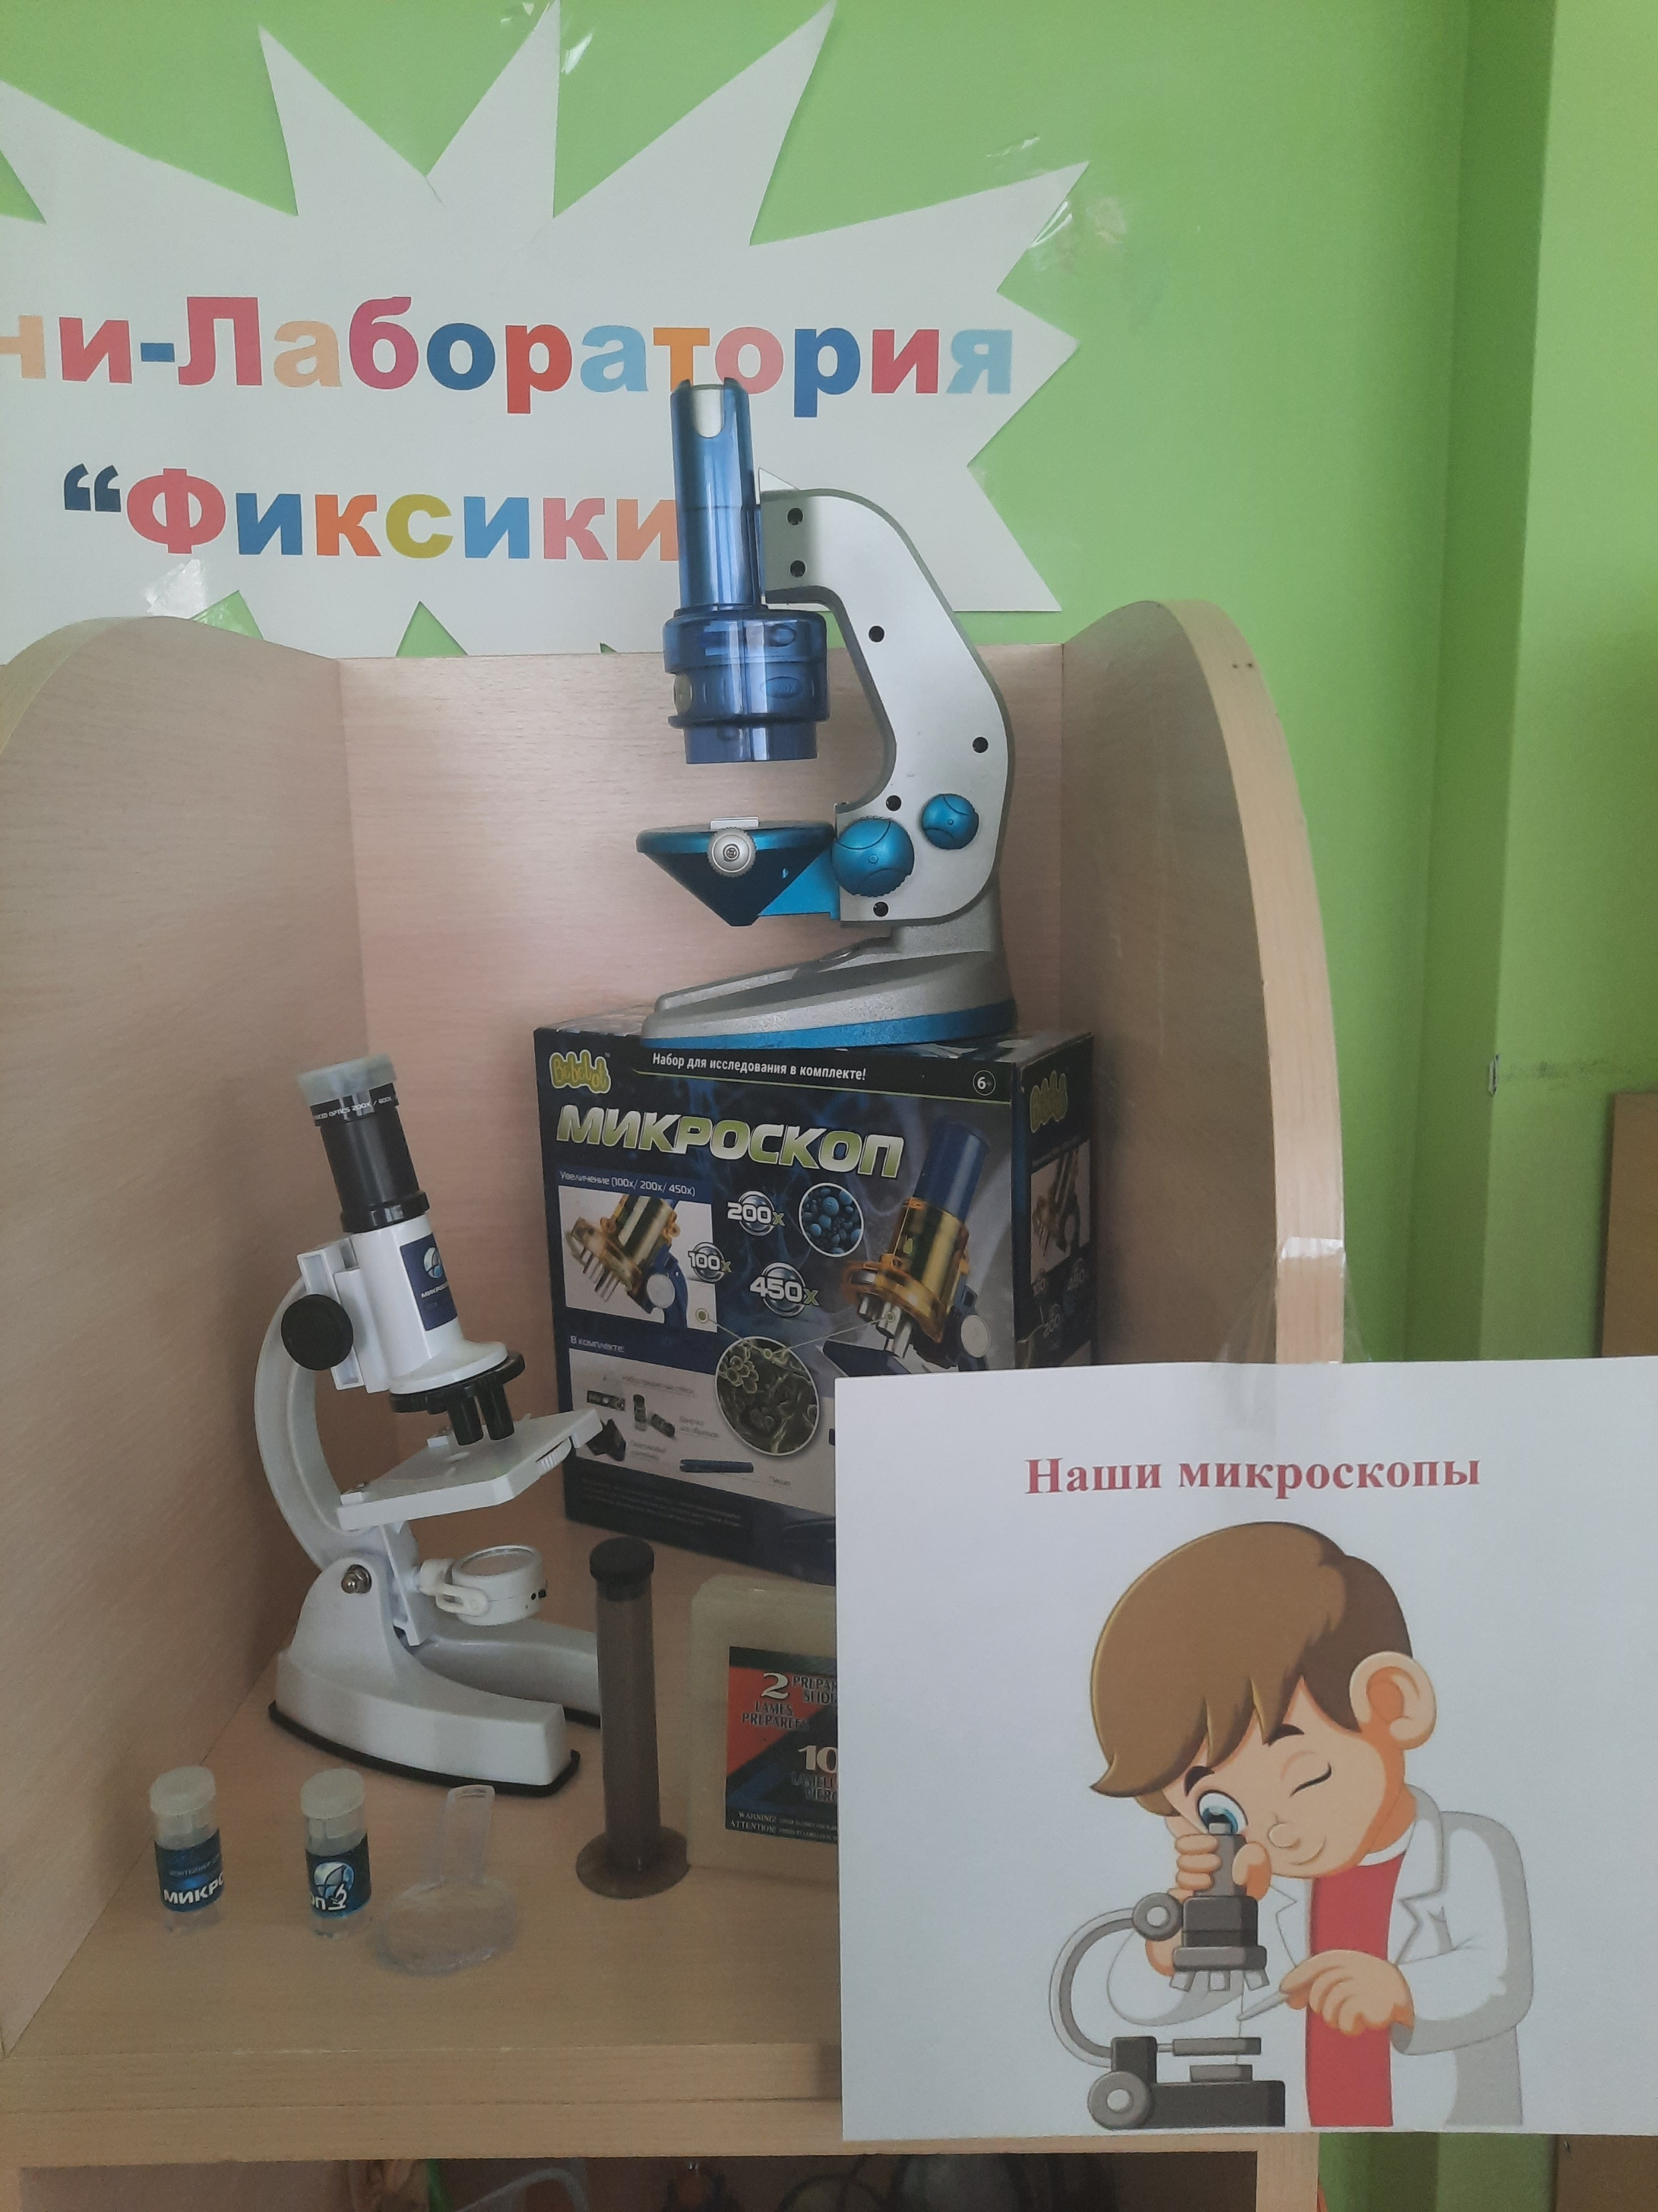
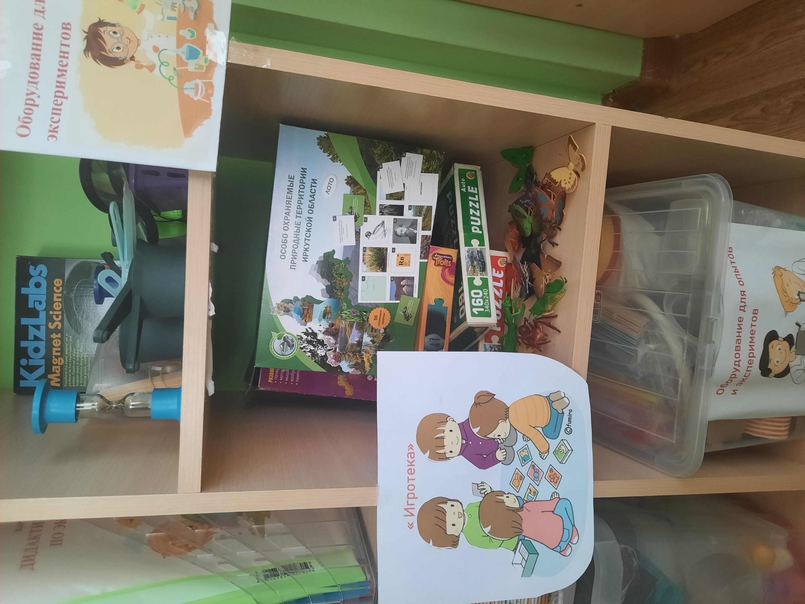
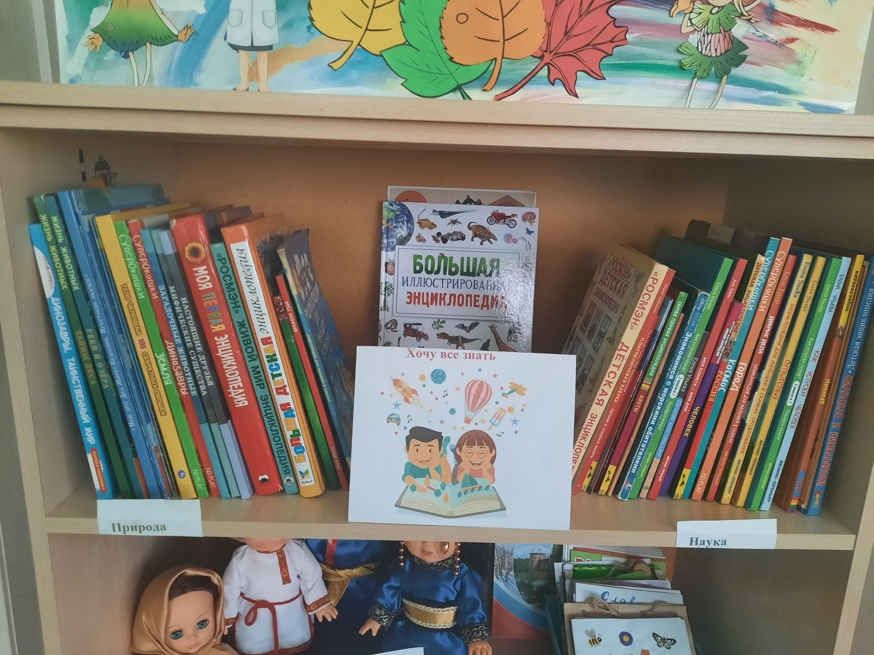
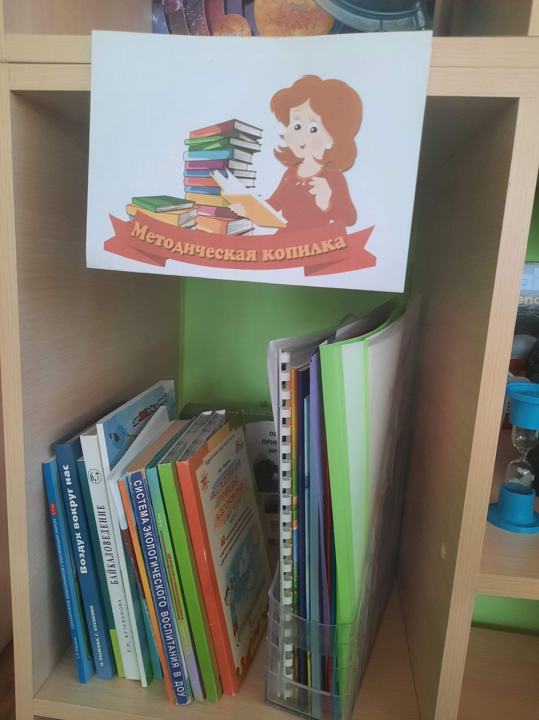
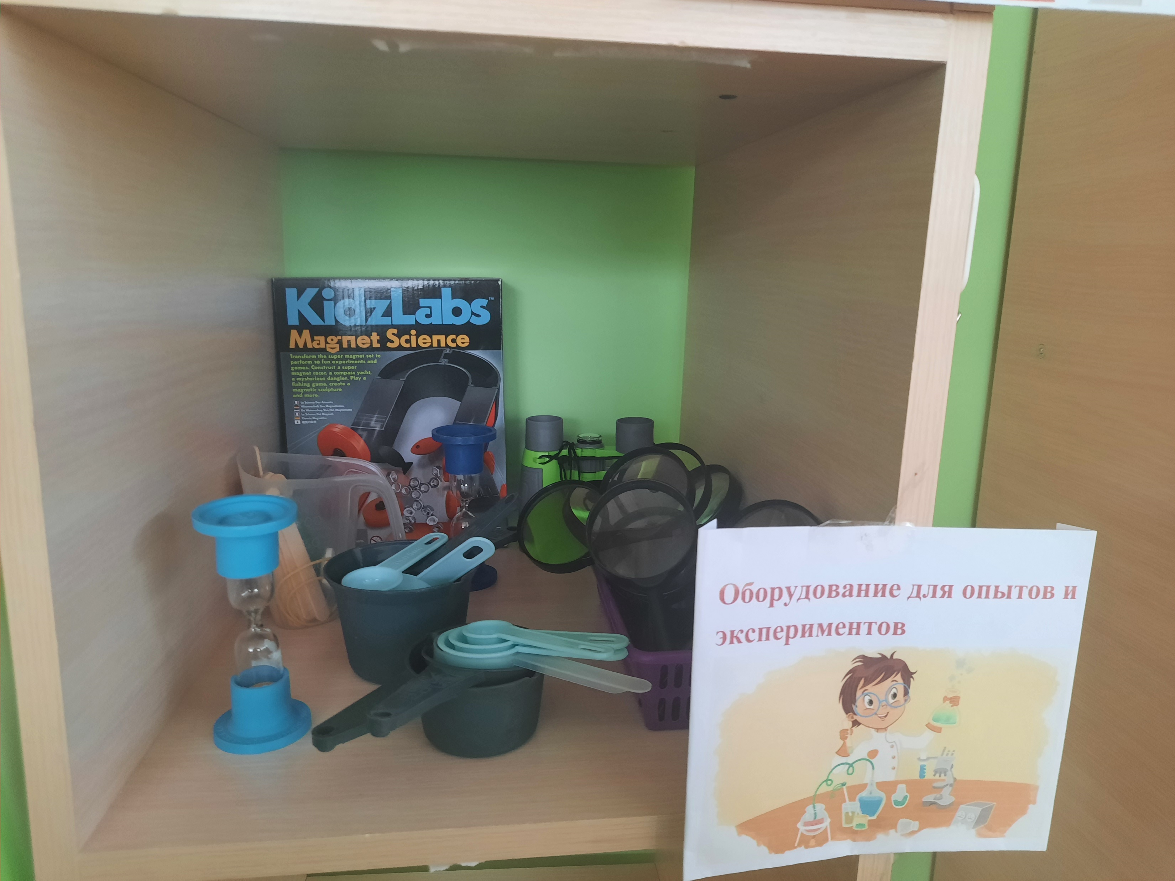
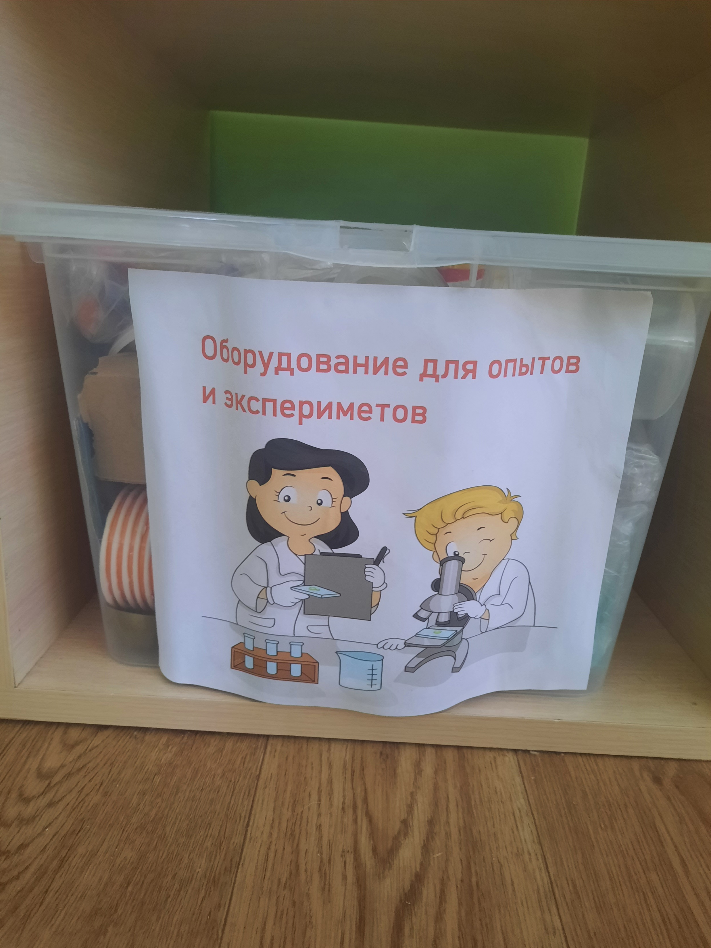
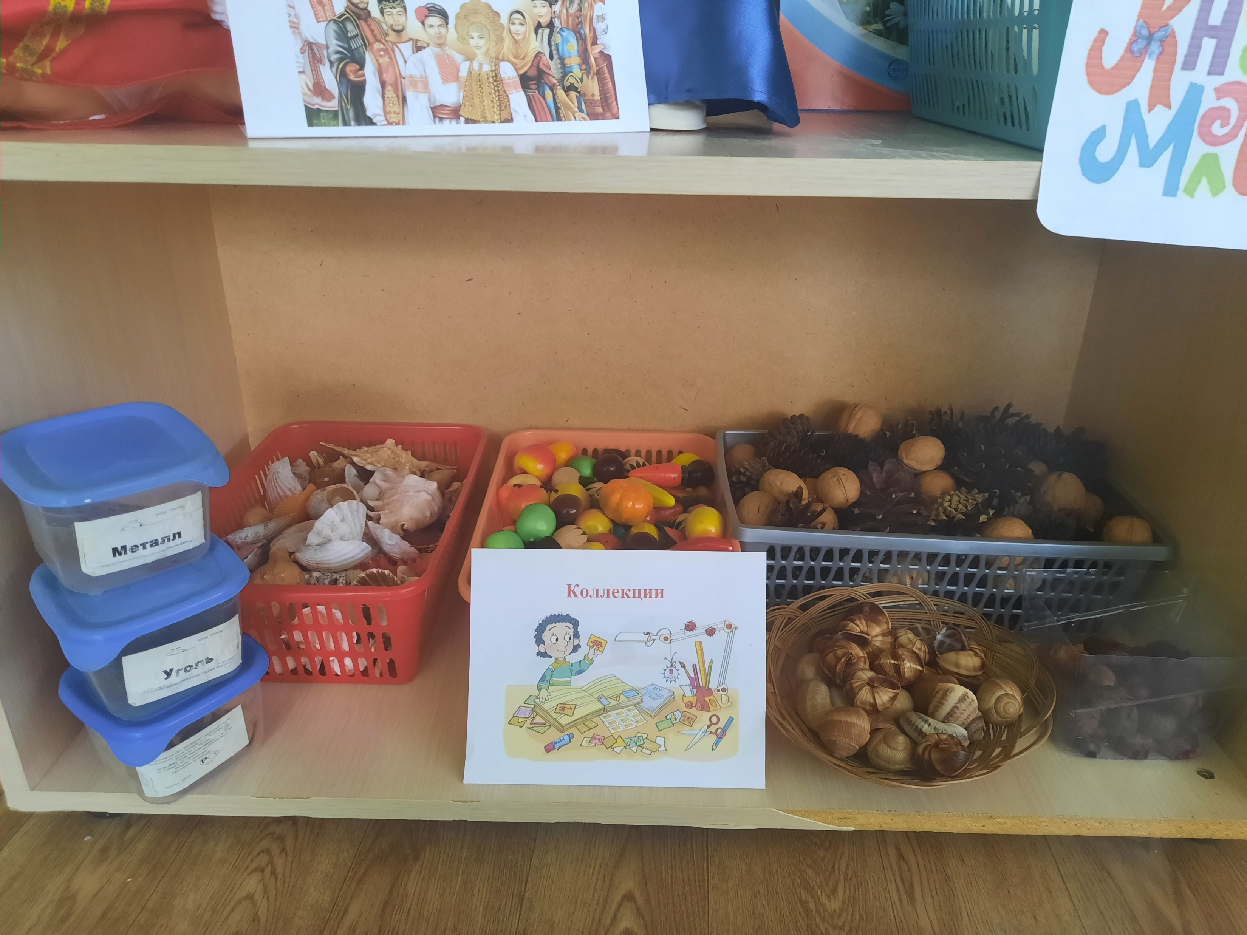
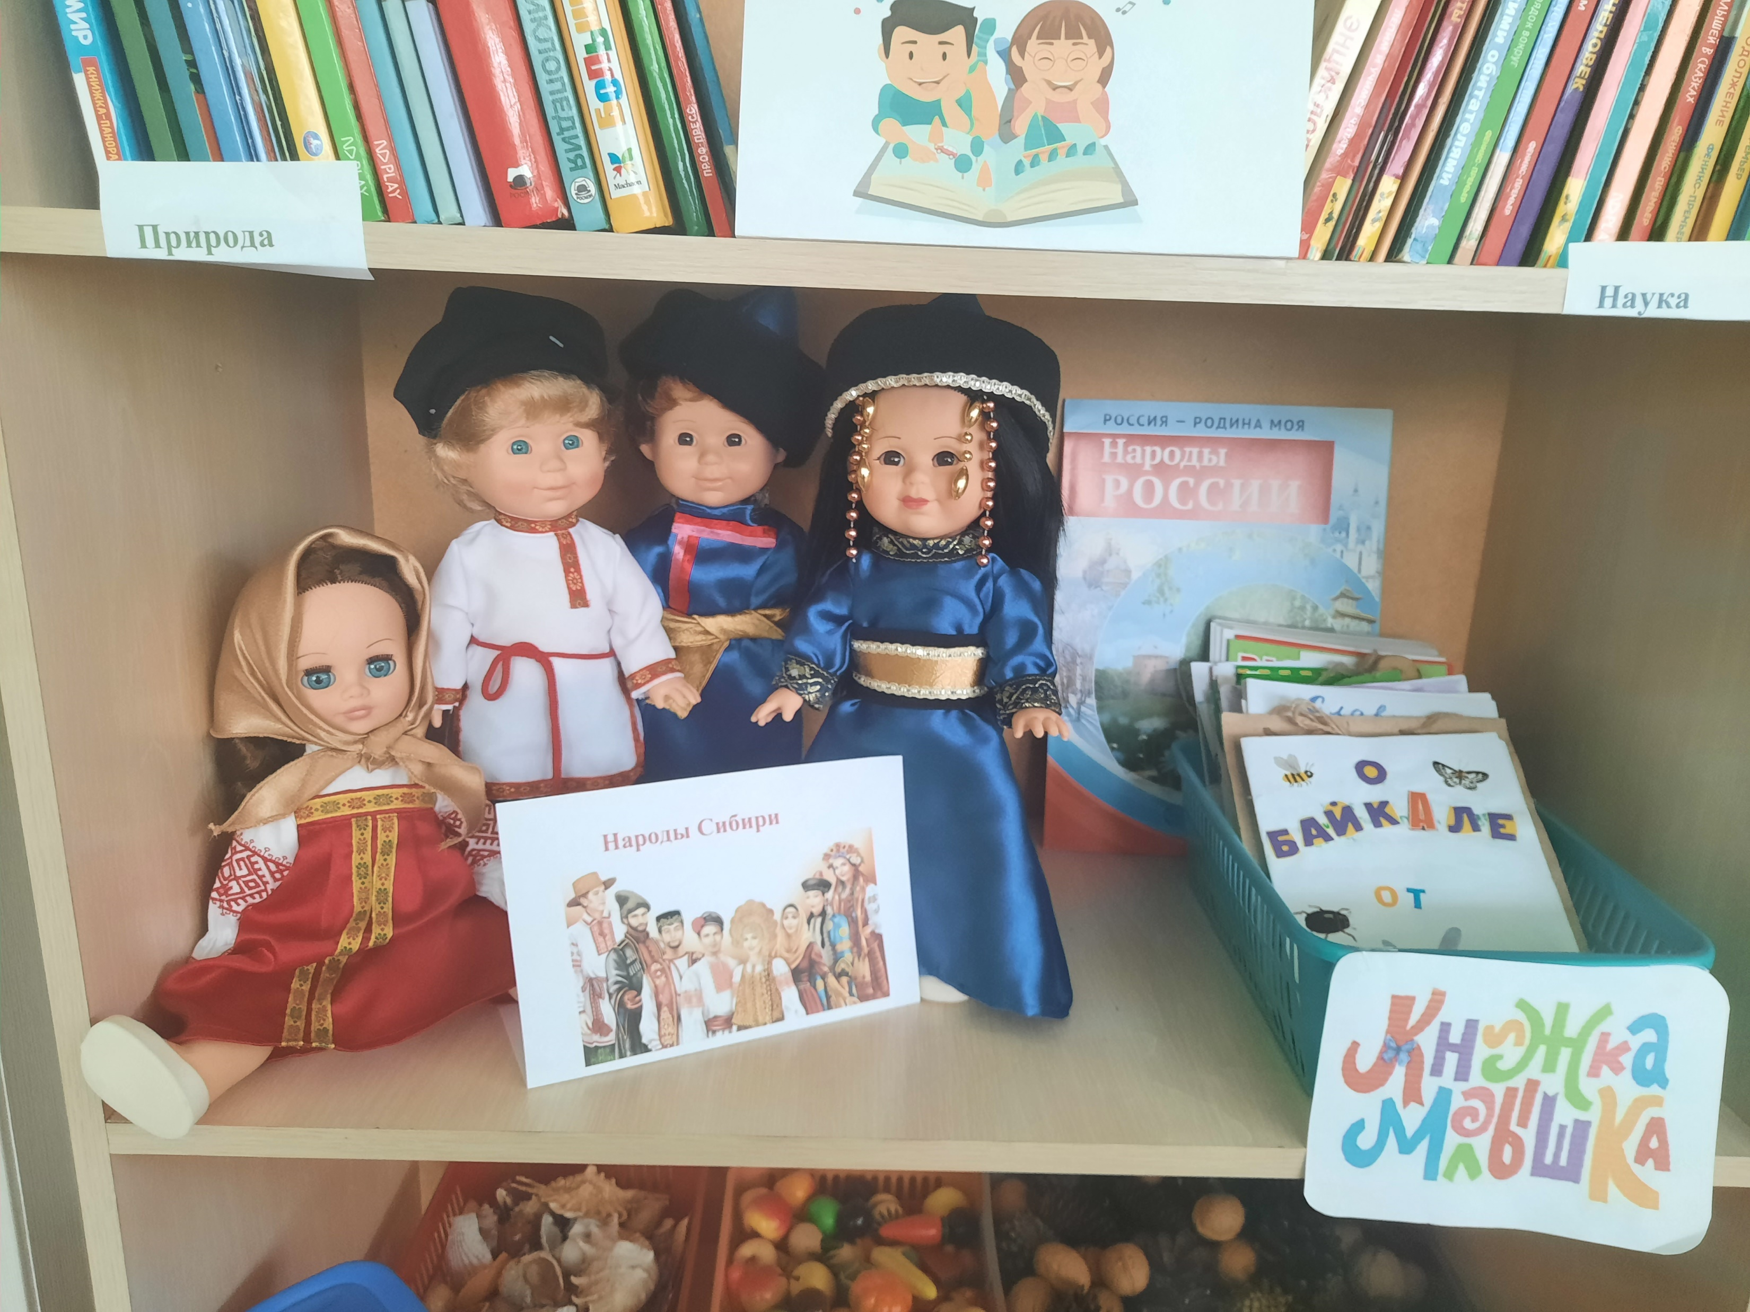
Маркеры центра

Slide 5
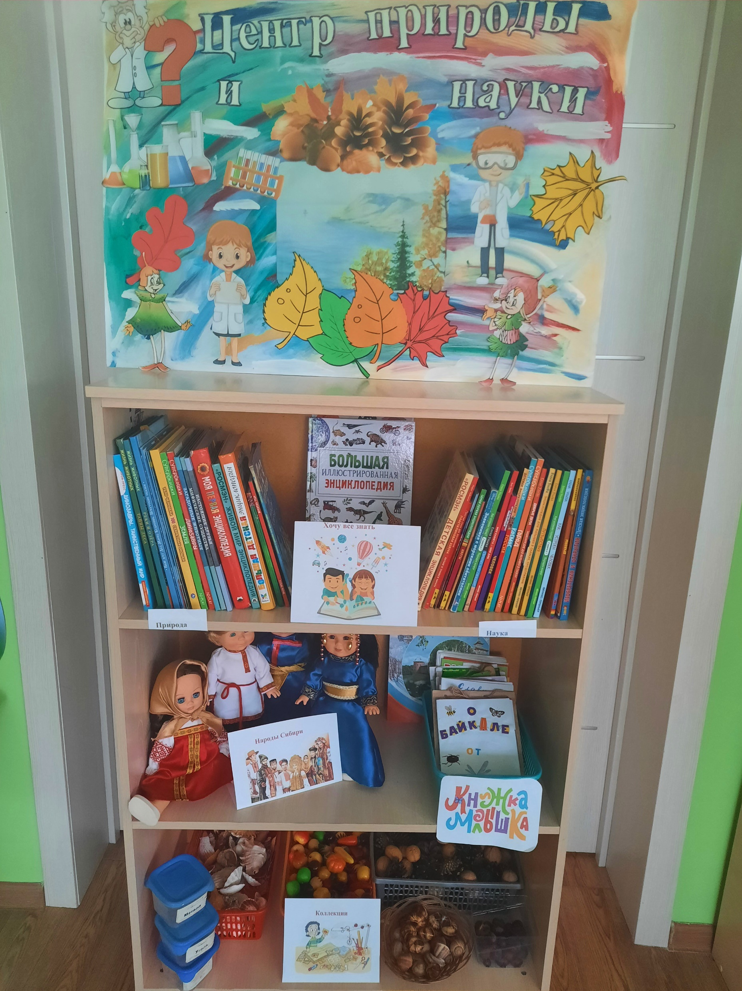
При организации предметной среды в групповом помещении учитываю всё, что будет способствовать становлению базовых характеристик личности каждого ребёнка, развитию его способностей и интересов. Учитывая характерную для старших дошкольников потребность в самоутверждении и признании их возможностей взрослыми, я создала условия для развития у них самостоятельности, инициативы и творчества. Развитию познавательной активности дошкольников старшего возраста в полной мере способствует создание центров науки и природы, которые развивают интересы детей, любознательность и познавательную мотивацию; воображение и творческую активность; формируют представления об объектах окружающего мира о свойствах и отношениях объектов окружающего мира (форме, цвете, размере, материалов и т.д.). Все материалы в центре науки соответствуют требованиям безопасности, доступны детям, всё эстетично оформлено. Центр науки и природы является не только украшением группы, но и местом саморазвития детей.

Slide 6
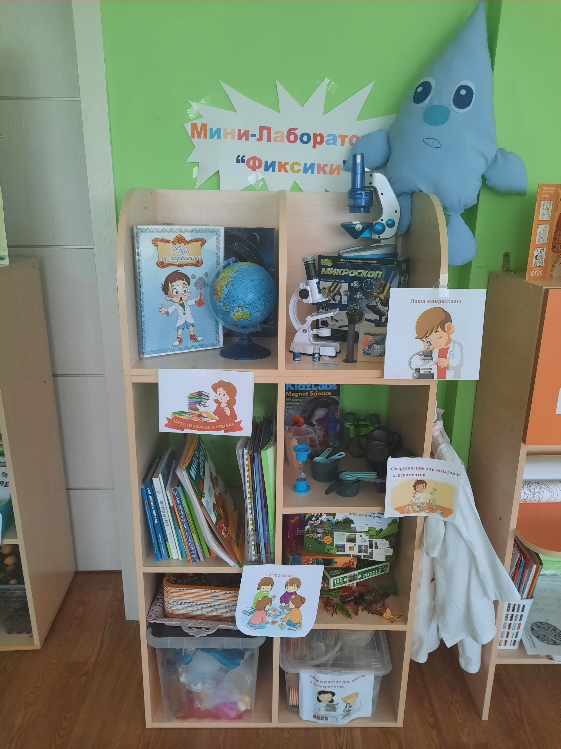
Центр науки и природы состоят из нескольких мини-блоков: Мини-лаборатории «Фиксики»; уголка природы «Эколята»; сезонного дерева
Мини – лаборатория предназначена для организации детской элементарно-исследовательской деятельности в природе. Которая обеспечивает дошкольникам не только осознание связей и зависимостей, существующих в мире природы, но и дает возможность качественно освоить перечень трудовых умений и навыков. В процессе этой деятельности дошкольники осознают свою позитивную роль в жизни природы, что оказывает благотворное влияние не только на развитие эмоциональной и интеллектуальной сфер, но и на развитие духовности и нравственности

Slide 7
Для организации работы по экологическому воспитанию в детском саду необходимы определенные условия. Одно из главных - соответствующая эколого-развивающая среда, отвечающая следующим требованиям: предоставлять ребенку свободу, оказывать влияние на его мироощущение, самочувствие, здоровье. Среда должна быть удобной, информированной, настраивать на эмоциональный лад, обеспечивать гармоничные отношения между ребенком и окружающей природой. На сновании этого создали уголок « Эколята – Дошколята». Очень важно, чтобы ребенок мог оценить поведение человека в природе, высказывать свое суждение по этой проблеме. Работа в уголке проводится в течении года.

Slide 8
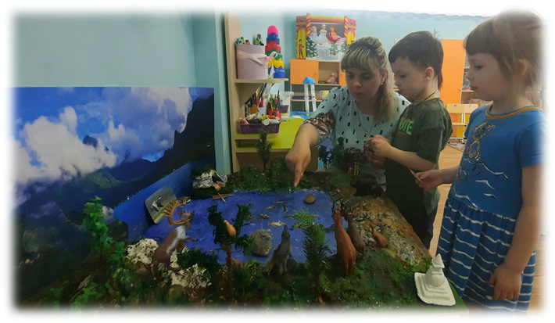
В уголке находится макет озера Байкал. Без сомнения, игровой макет представляет огромный интерес для познавательной деятельности ребёнка. Не менее интересным для детей, является, возможность дополнить макет, внести свою лепту в создание нового мира. Наиболее доступный способ предоставить ребенку такую возможность, создать основу для его творческой деятельности. Как бы создать незаконченный мир, и предложить ребенку дополнить его, теми или иными предметами и формами, позволить воображению ребенка опираясь на уже готовые образы, сформировать свои, более конкретные, детализированные, индивидуальные.

Slide 9
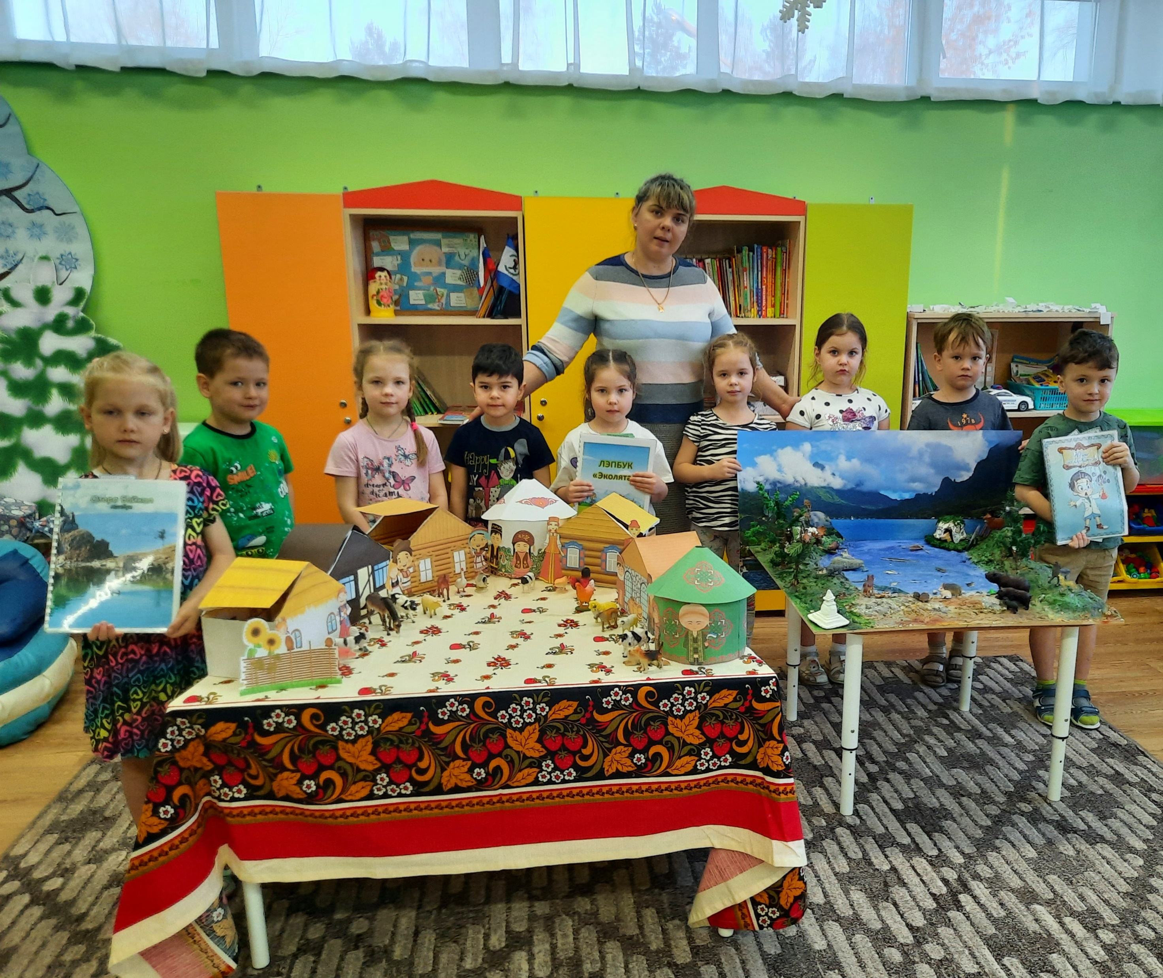
«Мир в руках ребенка»
Таким образом, создавая центры необходимо исходить из базовой идеи: развивает та среда, в которой ребенок активно действует. Организуя деятельность в развивающей среде, педагог поощряет инициативу детей. Не давая прямых ответов на их вопросы, а создавая проблемные ситуации, помогает детям организовать опыты в лаборатории или в экологическом уголке, чтобы найти решение. Благодаря этому у них, формируется стойкий интерес к природе, познавательная активность, самостоятельность, инициативность.

